Slide 1
Git服务器版本库方案1
projectW960
w960
项目代码
w1
w2
w3
w4
w5
mtkCodebase
6577 4.0
alps6577-4.0
M1
M2
driverAll
R1
R2
w900p
项目代码
projectW900p
p1
p2
p3
p4
p5

Slide 2
Git服务器版本库方案2
alps6577-4.0
w960
产品代码
w1
w2
w3
w4
w5
mtkCodebase
6577 4.0
M1
M2
driverAll
R1
R2
w900p
产品代码
p1
p2
p3
p4
p5

Slide 3
优点：
【1】MTK平台级和驱动级bug可以及时同步到所有产品。
【2】同一个codebase，可以衍生出多个产品，w900p,w960等，可以方便进行产品间差异化比较。
【3】同一个产品可以衍生出多个项目，多个项目间可以进行bug共享，代码复用，差异比较。
缺点：
【1】分支相对较多，要求对分支操作进行规范化和严格管理。
【2】要求对代码进行分级，存放在不同的分支上面。
【3】所有产品驱动模块集中在一起，需要制定编译选项进行差异化编译。

Slide 4
Git个人工作区分支操作规范
mtkCodebase
m1
m2
driverAll
git服务器
d1
D1
d2
D2
d3
D3
w900p
s1
S1
s2
S2
s3
W900p-1 内销
r1
r2
r3
r4
git clone -b W900p-1 git@172.21.5.248:android4.1/w900p
W900p-1 内销
r1
r2`
r2
r3
r4`
r4
work1-user
w1
git个人工作区
work2-user
w2
git clone -b W900p-1 git@172.21.5.248:android4.1/w900p
git checkout -b work1-user
git add . git add -u
git commit -m "myWork message"
git pull / git push
git merge --squash work1-user
git reset r1 --hard
git format-patch r1..r2`
git am 0001-r2`.patch
Notes:
【1】从服务器clone分支W900p-1到本地，此时本地和服务器的代码状态完全一样。主要使用①命令
【2】在本地，基于W900p-1分支新建一个分支work1-user作为个人工作之用。主要使用②命令
【3】在work1-user分支上进行代码修改和提交，到w1完成一个功能的开发。主要使用③④命令
【4】切换到W900p-1分支,使用git pull命令，和服务器上的W900p-1分支做一次同步，由于服务器上没有新的提交，因此该pull操作没有更新代码，然后把work1-user分支上所有的提交压缩成一个提交，然后合并到W900p-1分支，由于服务器上没有新提交，此次合并肯定没有冲突，注意该合并操作要求加上详细的注释。主要使用②③④⑤⑥命令
【5】由于上步采用了压合合并，在本地W900p-1分支上仅有一个提交，过滤了多余信息，便于W900p-1分支的简洁性。在W900p-1分支上制作r1到r2`的补丁，然后把补丁发给管理员。主要使用⑧命令
【6】管理员把补丁文件合到W900p-1分支上，然后push到服务器，服务器上最新版本处于r2。主要使用⑤⑨命令
【7】现在r2在服务器上，与本地分支的r2`内容是重复的，但是哈希值不一致，为了和服务器上保持一致，把本地W900p-1分支回退到r1，然后使用pull进行W900p-1分支同步。主要使用⑤⑦命令
【1】新功能的开发，可以服务器的最新版本r2创建新的个人分支work2-user建。主要使用②⑤命令
【2】在个人分支work2-user进行开发，到w2完成一个功能。主要使用③④命令
【3】计划把分支work2-user上的变更发给管理员。首先切换到W900p-1分支，并使用pull和服务器做一次同步，在此之前，服务器上的代码已经有了变更r3，那么本地的W900p-1分支也会更新到r3。主要使用②③④⑤命令
【4】把分支work2-user压合合并到W900p-1分支，此时可能存在冲突，主要由工程师解决冲突。主要使用②③④⑥命令
【5】冲突解决之后，得到r4`，然后制作r3到r4`的补丁，并把补丁文件发给管理员。主要使用⑧命令
【6】管理员把补丁文件合到W900p-1分支上，然后push到服务器，服务器上最新版本处于r4。主要使用⑤⑨命令
【7】现在r4在服务器上，与本地分支的r4`内容是重复的，但是哈希值不一致，为了和服务器上保持一致，把本地W900p-1分支回退到r3，然后使用pull进行W900p-1分支同步。主要使用⑤⑦命令

Slide 5
工作流的改变
Notes:
每条分支对应相应的工程师

Slide 6
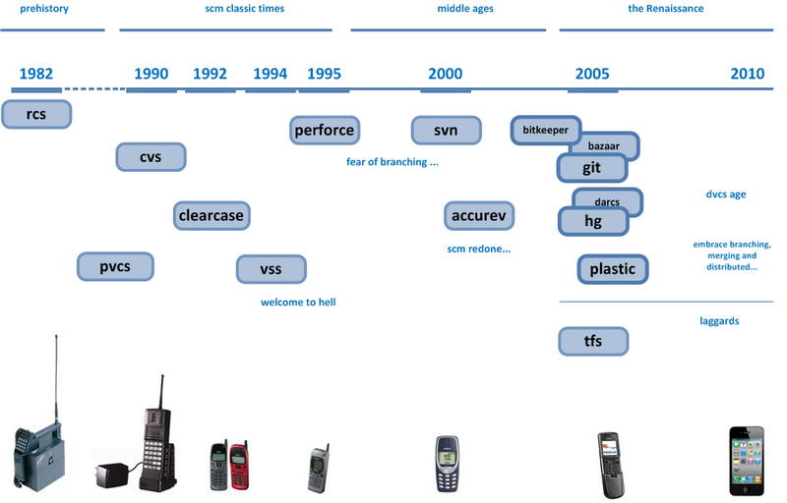
Notes:
“Git 基于 DAG 结构 (Directed Acyclic Graph)，其运行起来相当的快。” Bazaar和Mecurial也都基于DAG结构。另外DAG有中文名称，叫有向无环图

Slide 7
Git服务器版本库分支方案1
…
W960-2 TD
W960-1 三方
w960
mtkCodebase
m1
m2
driverAll
D2
d1
D1
d2
d3
D3
w900p
s2
S2
s3
s1
S1
W900p-1 内销
…
fix1
W900p-2 外销
Notes:
优点：【1】MTK平台级和驱动级bug可以及时同步到所有产品。【2】同一个codebase，可以衍生出多个产品，w900p,w960等，可以方便进行产品间差异化比较。【3】同一个产品可以衍生出多个项目，多个项目间可以进行bug共享，代码复用，差异比较。
缺点：【1】分支相对较多，要求对分支操作进行规范化和严格管理。【2】要求对代码进行分级，存放在不同的分支上面【3】所有产品驱动模块集中在一起，需要制定编译选项进行差异化编译。

Slide 8
Git个人工作区分支操作规范
mtkCodebase
m1
m2
driverAll
git服务器
d1
D1
d2
D2
d3
D3
w900p
s1
S1
s2
S2
s3
W900p-1 内销
r1
r2
r3
r4
git clone -b W900p-1 git@172.21.5.248:android4.1/w900p
W900p-1 内销
r1
r2`
r2
r3
r4`
r4
work1-user
w1
git个人工作区
work2-user
w2
git clone -b W900p-1 git@172.21.5.248:android4.1/w900p
git checkout -b work1-user
git add . git add -u
git commit -m "myWork message"
git pull / git push
git merge --squash work1-user
git reset r1 --hard
git format-patch r1..r2`
git am 0001-r2`.patch
Notes:
【1】从服务器clone分支W900p-1到本地，此时本地和服务器的代码状态完全一样。主要使用①命令
【2】在本地，基于W900p-1分支新建一个分支work1-user作为个人工作之用。主要使用②命令
【3】在work1-user分支上进行代码修改和提交，到w1完成一个功能的开发。主要使用③④命令
【4】切换到W900p-1分支,使用git pull命令，和服务器上的W900p-1分支做一次同步，由于服务器上没有新的提交，因此该pull操作没有更新代码，然后把work1-user分支上所有的提交压缩成一个提交，然后合并到W900p-1分支，由于服务器上没有新提交，此次合并肯定没有冲突，注意该合并操作要求加上详细的注释。主要使用②③④⑤⑥命令
【5】由于上步采用了压合合并，在本地W900p-1分支上仅有一个提交，过滤了多余信息，便于W900p-1分支的简洁性。在W900p-1分支上制作r1到r2`的补丁，然后把补丁发给管理员。主要使用⑧命令
【6】管理员把补丁文件合到W900p-1分支上，然后push到服务器，服务器上最新版本处于r2。主要使用⑤⑨命令
【7】现在r2在服务器上，与本地分支的r2`内容是重复的，但是哈希值不一致，为了和服务器上保持一致，把本地W900p-1分支回退到r1，然后使用pull进行W900p-1分支同步。主要使用⑤⑦命令
【1】新功能的开发，可以服务器的最新版本r2创建新的个人分支work2-user建。主要使用②⑤命令
【2】在个人分支work2-user进行开发，到w2完成一个功能。主要使用③④命令
【3】计划把分支work2-user上的变更发给管理员。首先切换到W900p-1分支，并使用pull和服务器做一次同步，在此之前，服务器上的代码已经有了变更r3，那么本地的W900p-1分支也会更新到r3。主要使用②③④⑤命令
【4】把分支work2-user压合合并到W900p-1分支，此时可能存在冲突，主要由工程师解决冲突。主要使用②③④⑥命令
【5】冲突解决之后，得到r4`，然后制作r3到r4`的补丁，并把补丁文件发给管理员。主要使用⑧命令
【6】管理员把补丁文件合到W900p-1分支上，然后push到服务器，服务器上最新版本处于r4。主要使用⑤⑨命令
【7】现在r4在服务器上，与本地分支的r4`内容是重复的，但是哈希值不一致，为了和服务器上保持一致，把本地W900p-1分支回退到r3，然后使用pull进行W900p-1分支同步。主要使用⑤⑦命令

Slide 9
Git服务器版本库方案1
projectW960
w960
项目代码
p1
p2
p3
p4
p5
mtkCodebase
6577-4.0
alps6577-4.0
M1
M2
driverAll
D1
D2
sysKonka
R1
R2
w900p
项目代码
projectW900p
p1
p2
p3
p4
p5

Slide 10
Git服务器版本库方案2
alps6577-4.0
w960
产品代码
p1
p2
p3
p4
p5
mtkCodebase
6577-4.0
M1
M2
driverAll
D1
D2
sysKonka
R1
R2
w900p
产品代码
p1
p2
p3
p4
p5

Slide 11
Git服务器版本库方案1
projectW960
w960
项目代码
w1
w2
w3
w4
w5
mtkCodebase
6577-4.0
alps6577-4.0
M1
M2
driverAll
R1
R2
w900p
项目代码
projectW900p
p1
p2
p3
p4
p5

Slide 12
Git服务器版本库方案2
alps6577-4.0
w960
产品代码
w1
w2
w3
w4
w5
mtkCodebase
6577-4.0
M1
M2
driverAll
R1
R2
w900p
产品代码
p1
p2
p3
p4
p5

